Slide 1

Разговорный английский язык
созвездие-россия.рф

Slide 2
Модальный глагол can
созвездие-россия.рф

Slide 3

can
мочь уметь
Созвездие
созвездие-россия.рф

Slide 4

can\could
в настоящем времени в прошедшем времени и
сослагательном наклонении
созвездие-россия.рф

Slide 5

Примеры:
I can dance – Я умею танцевать
I could play football -Я мог играть в футбол
созвездие-россия.рф

Slide 6

Особенности глагола саn
1.В третьем лице не добавляется -s-
She\he\it can
cозвездие-россия.рф

Slide 7
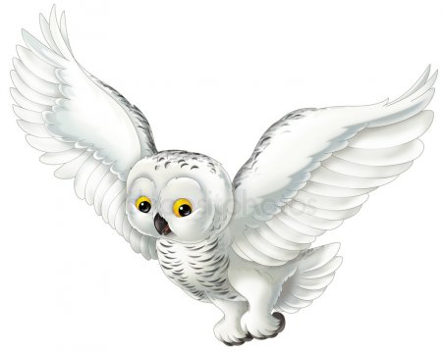
а)He can run very fast- он умеет бегать очень быстро. b)She can jump very high-Она умеет прыгать очень высоко.
созвездие-россия.рф

Slide 8

2. Не требует частицы to
We can read English books
созвездие-россия.рф

Slide 9
3. Не требует вспомогательного глагола в вопросительных и отрицательных предложениях
Can they take your ball?-Они могут взять твой мяч?
You cannot lie me- Ты не можешь обманывать меня.
созвездие-россия.рф

Slide 10
Отрицание с глаголом can/could can + not = can’t could + not = couldn’t
She can’t dance. –Она не умеет танцевать.
He can’t drive a car.- Он не умеет водить машину.
They couldn’t go to the cinema. - Они не могли пойти в кино.
созведие-россия.рф

Slide 11
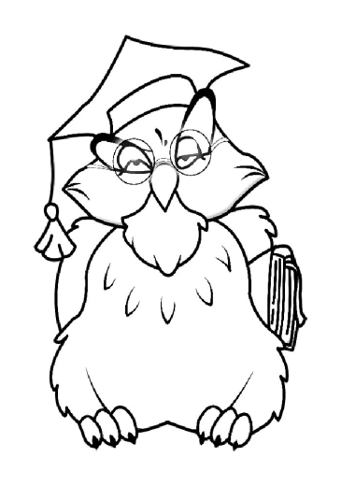
Проверь себя:
Ты мог бы подождать меня?
2. Она не умеет говорить на английском.
3. Они могут ответить на вопрос?
4. Я могу водить машину.
5. Он может спеть песню?
созвездие-россия.рф

